Slide 1
第十九届全国中小学电脑制作活动
2018年 江 西 南 昌

Slide 3
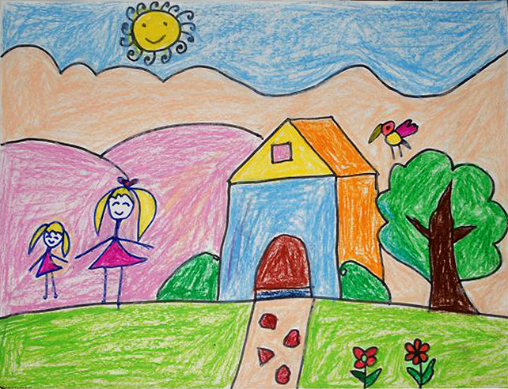
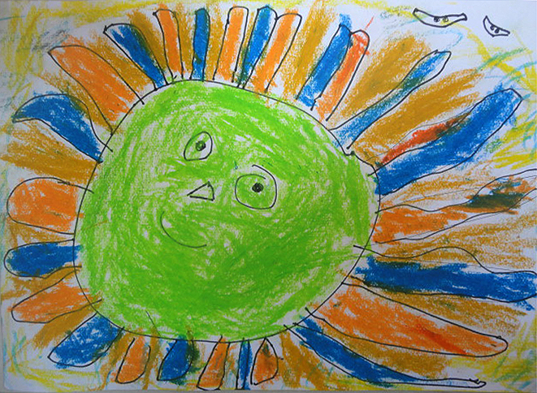
可是这样的模式真的对学生有利吗？ 小学生电脑绘画是什么？ 我们让学生跟随我们固有的眼光真的好吗？ 我们又该如何培养学生的想象力呢？
真正的儿童画是表达孩子独特的想法和思维，抒发自己还不能用语言表现的情感。太阳怎么跑到水里了？因为它想游泳。天空为什么是红色的？因为它生气了！太阳为什么是绿的？天气太热，绿太阳就不热了！天马行空的想象比一张在我们眼里很完美的作品更为珍贵

Slide 4
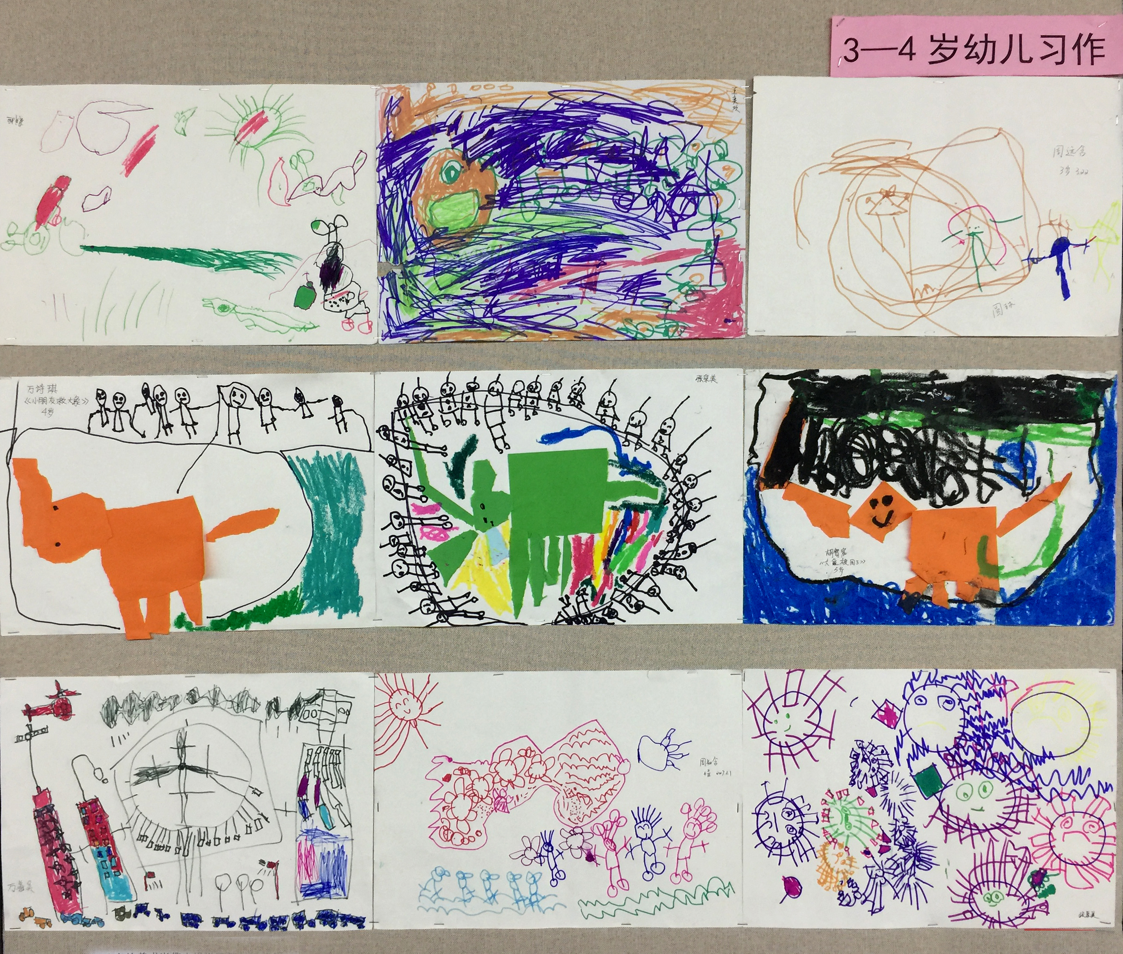
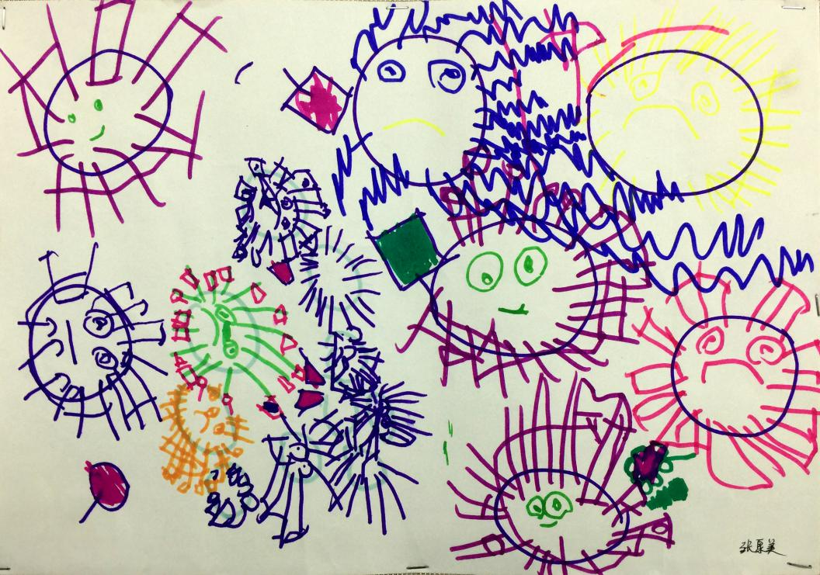
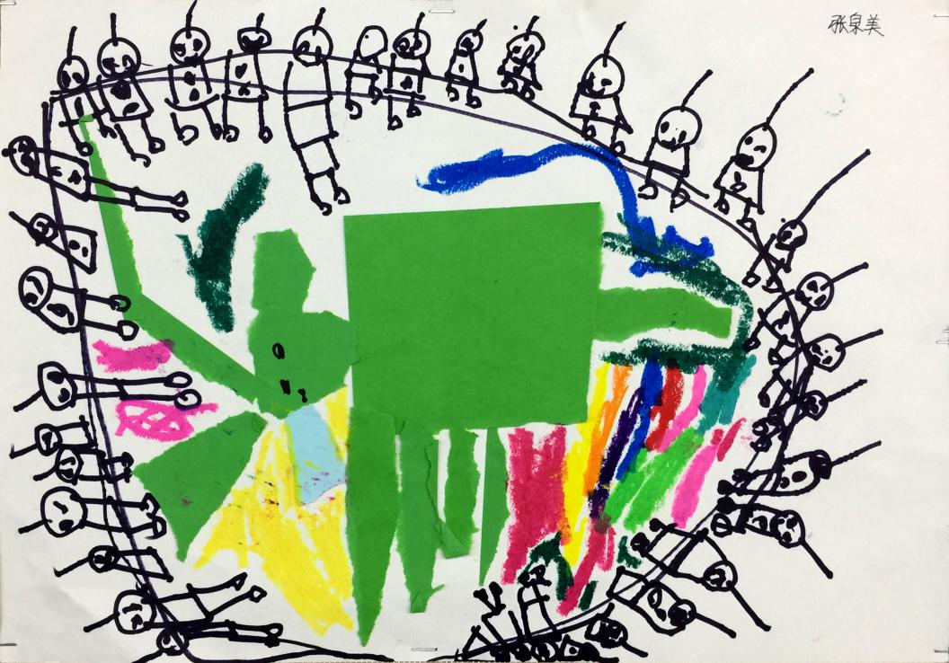

Slide 5
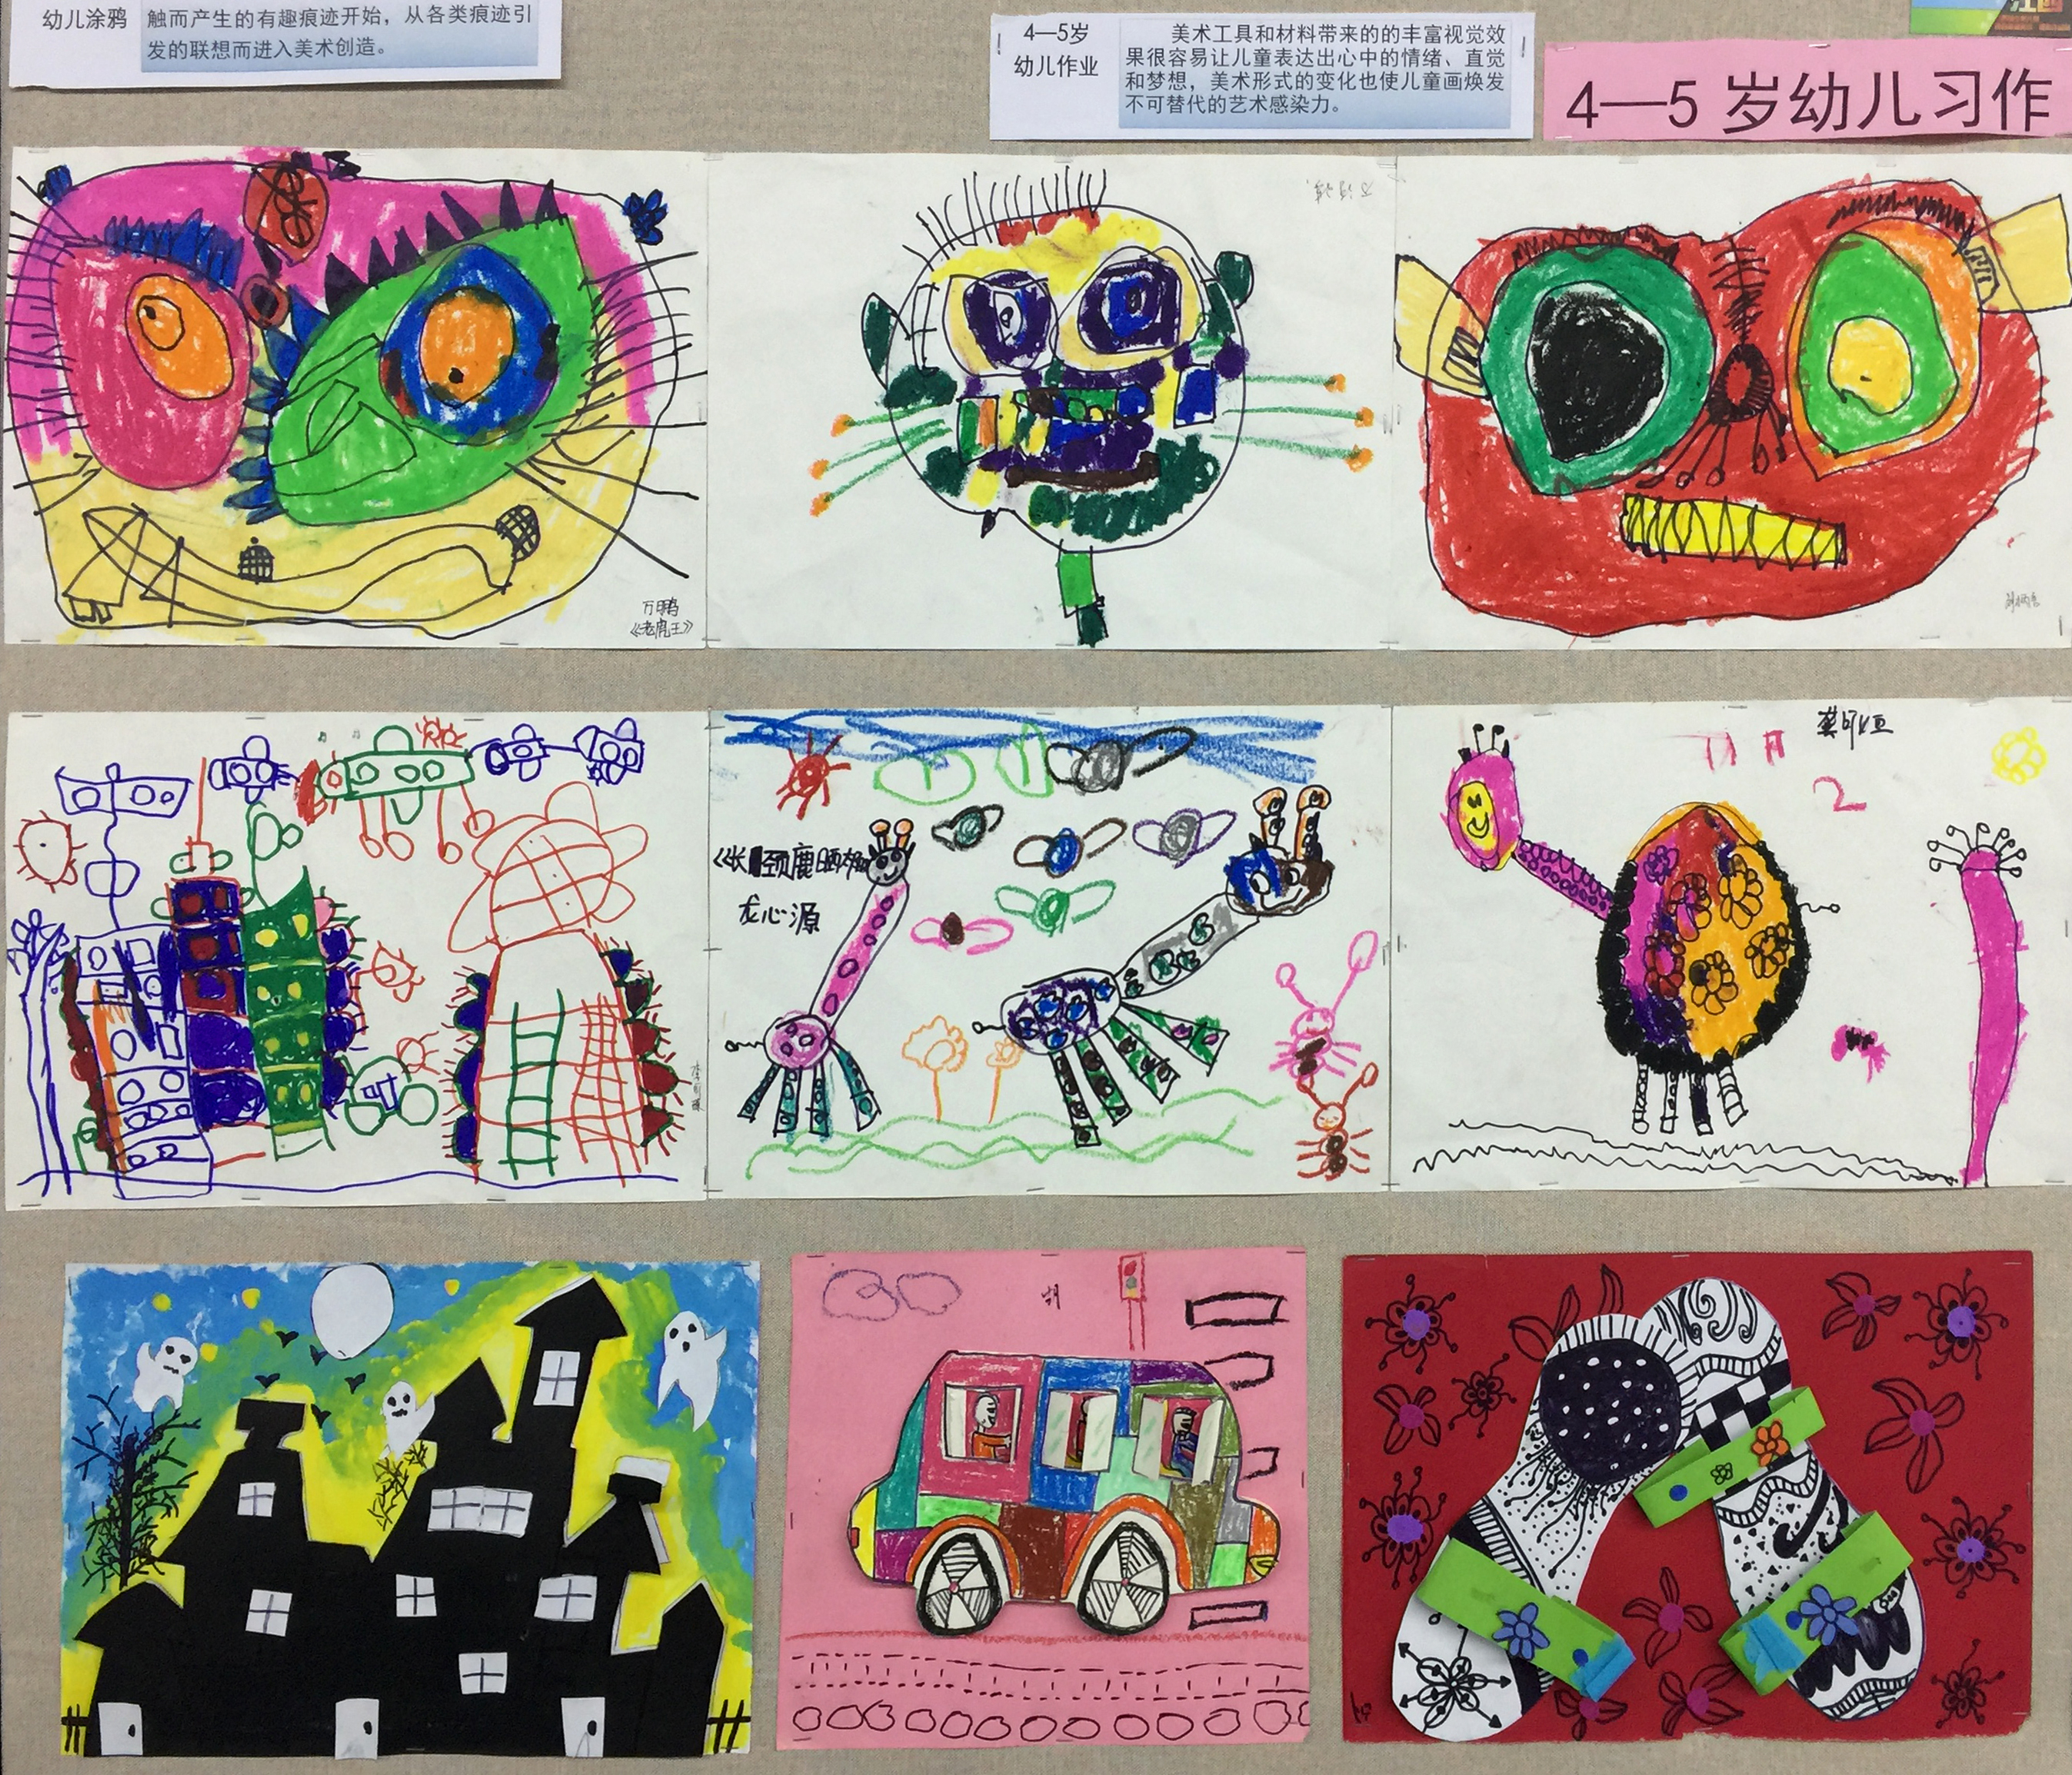
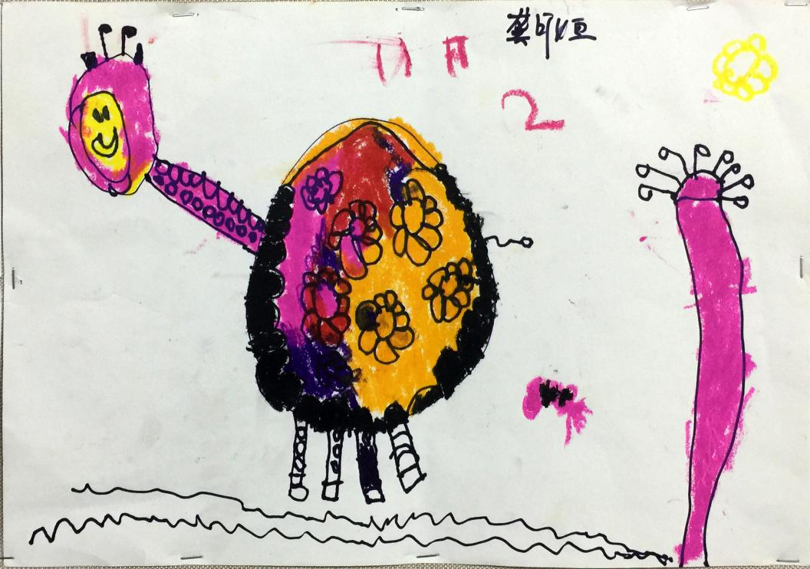
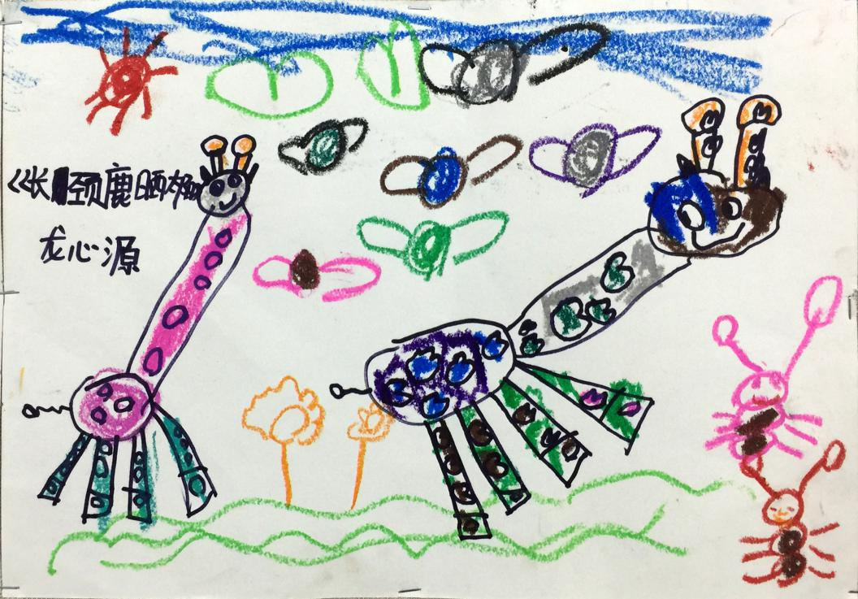
Notes:
看看下面的国际儿童画比赛获奖作品，
从画里我们很难看到流畅的线条，
逼真的形象。
我们能看到的只是孩子们随心所欲的表达。

Slide 6
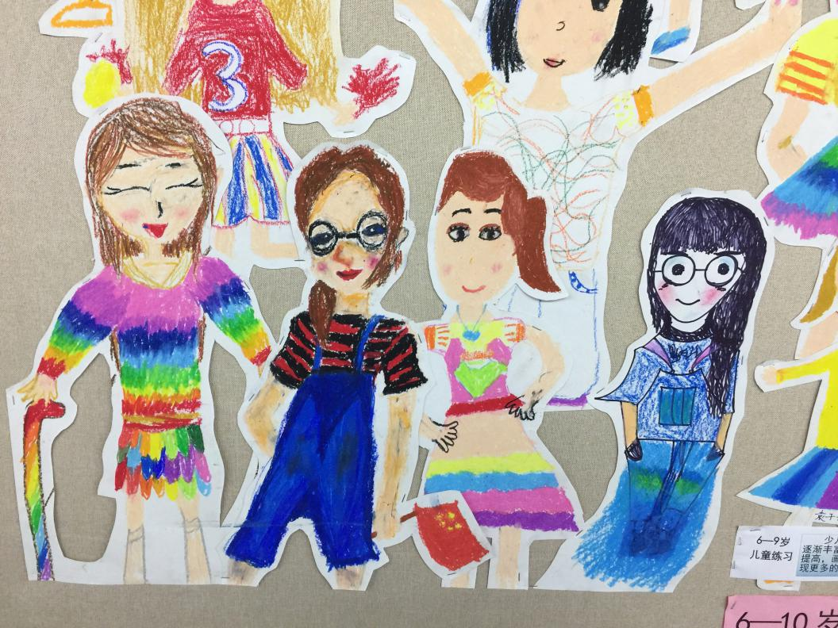
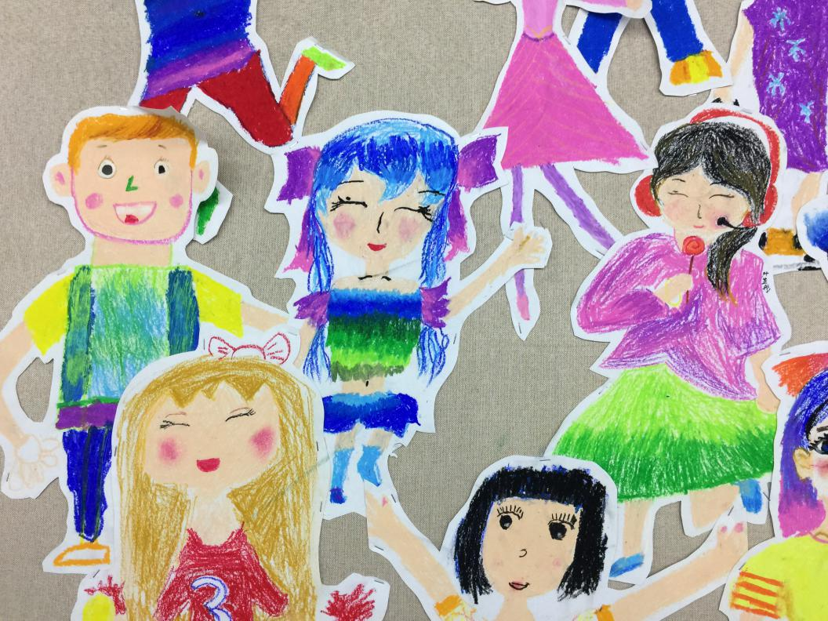
Notes:
看看下面的国际儿童画比赛获奖作品，
从画里我们很难看到流畅的线条，
逼真的形象。
我们能看到的只是孩子们随心所欲的表达。

Slide 7
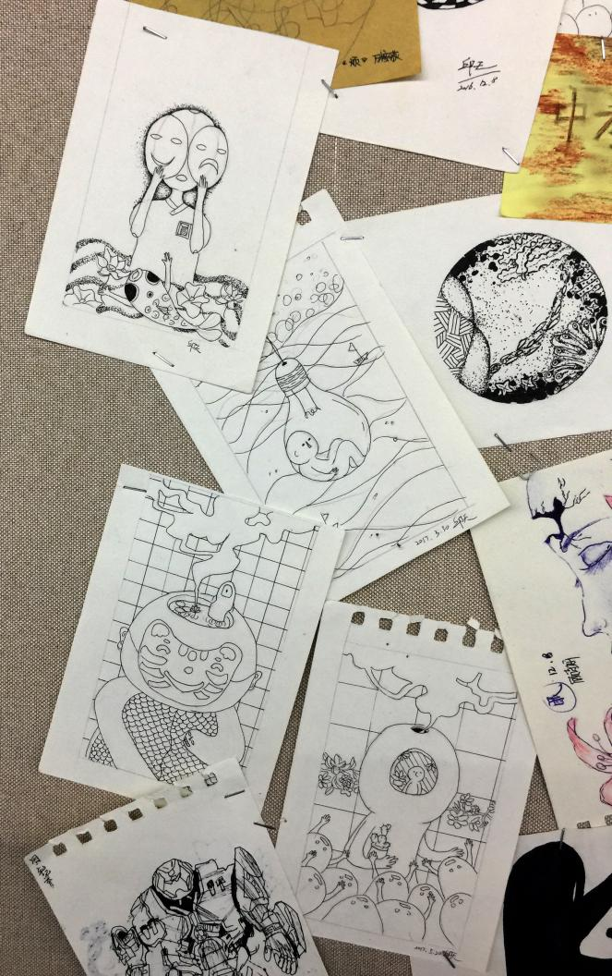
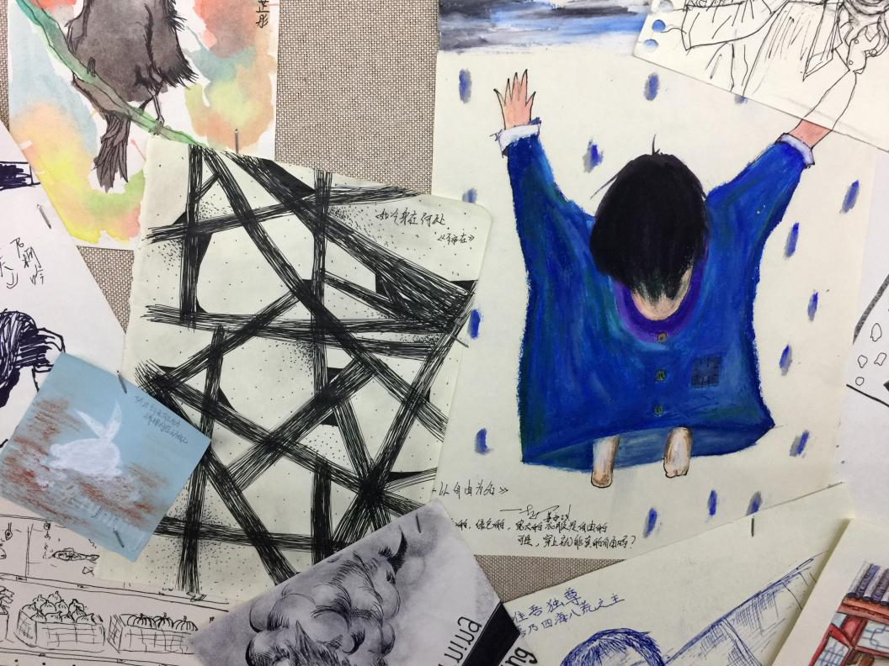
Notes:
看看下面的国际儿童画比赛获奖作品，
从画里我们很难看到流畅的线条，
逼真的形象。
我们能看到的只是孩子们随心所欲的表达。

Slide 8
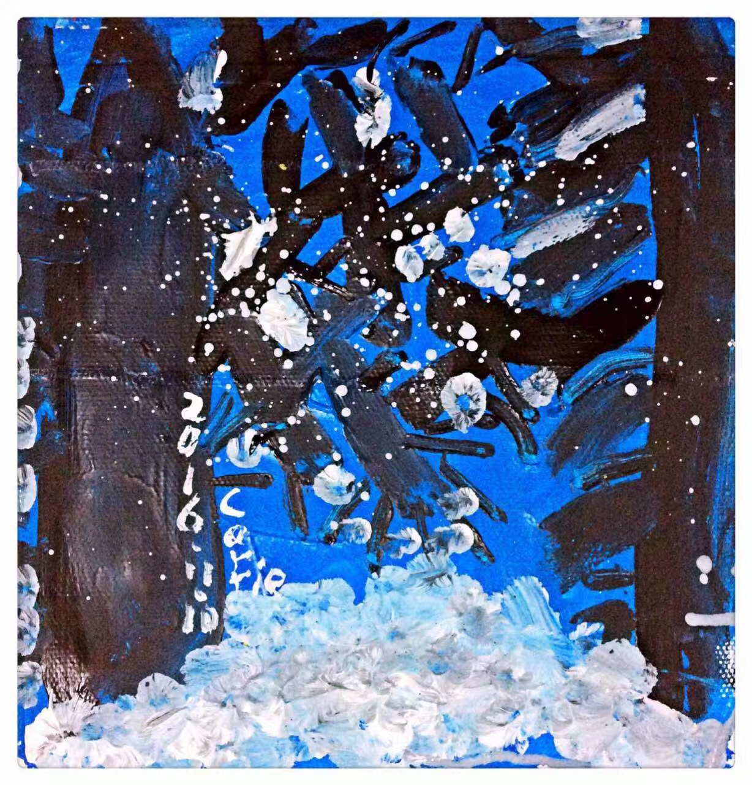
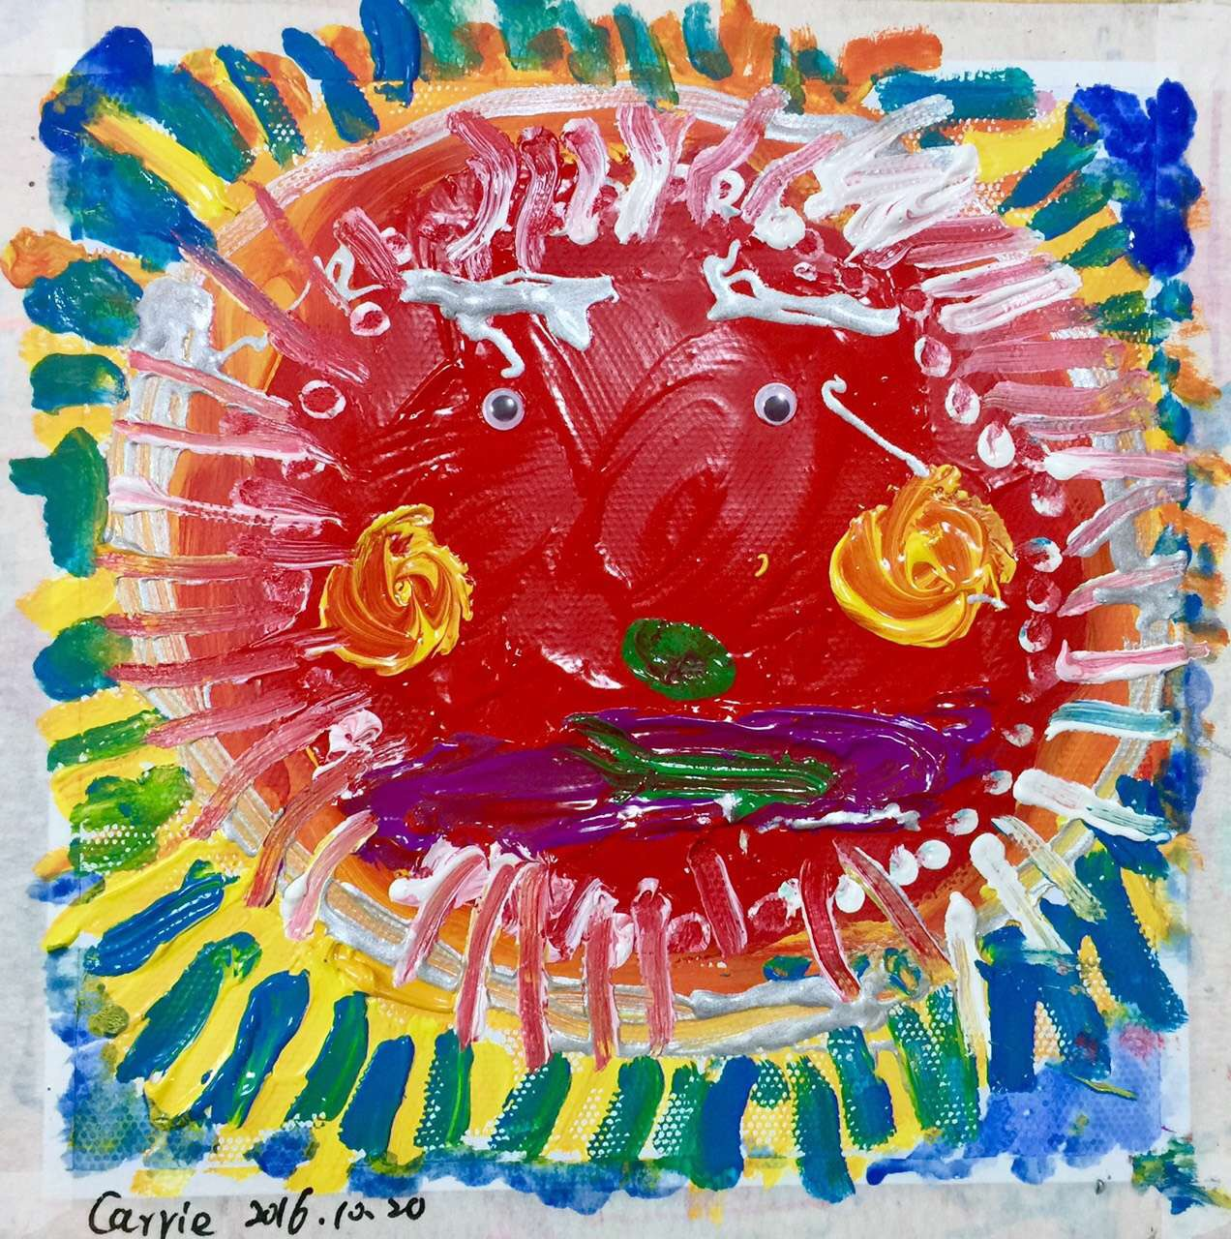
树林月色
我的好友阿波罗
Notes:
看看下面的国际儿童画比赛获奖作品，
从画里我们很难看到流畅的线条，
逼真的形象。
我们能看到的只是孩子们随心所欲的表达。

Slide 9
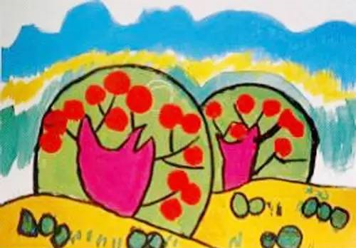
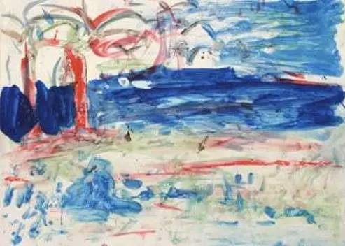
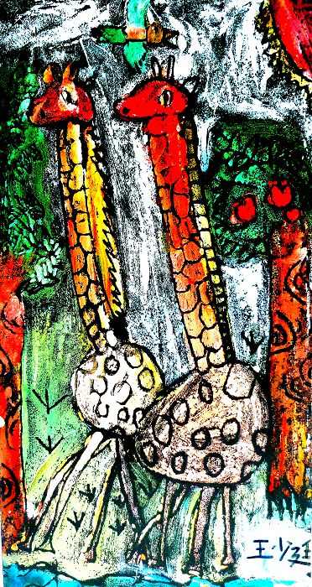
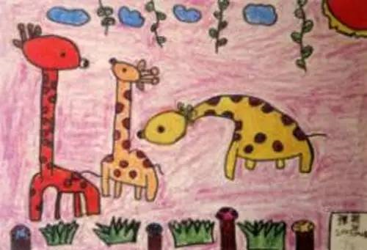
第一组：我们能看到的只是一些符号的书写，我们却看不到孩子的任何主张，甚至于连最能反映个体特性的笔迹都感受不到。画面只有责任感的沉重。
第二组：同样是长颈鹿，孩子却有自己的荒谬认知，长颈鹿脖子长的可以伸入云朵，还有足够的长度伸得更高。我们能感受到孩子像玩游戏一样的状态，也甚至可以感受到孩子当时作画时的自言自语与欢笑。那幅海滩的风景画，似乎可以感受到在海滩上嬉戏时的为所欲为，松松的洋洋洒洒，可以看到笔在画面呼呼的划过，手在纸面快乐的拍打，感觉画面海风飘过，清爽而通透。
Notes:
看看下面的国际儿童画比赛获奖作品，
从画里我们很难看到流畅的线条，
逼真的形象。
我们能看到的只是孩子们随心所欲的表达。

Slide 10
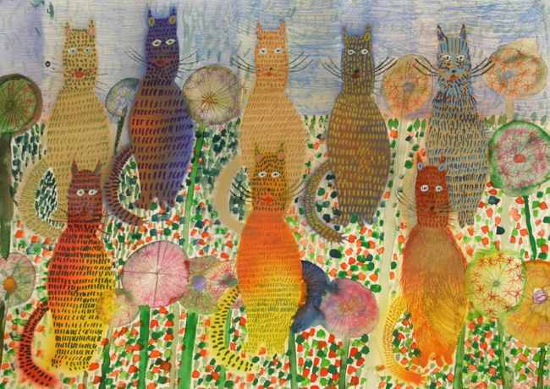
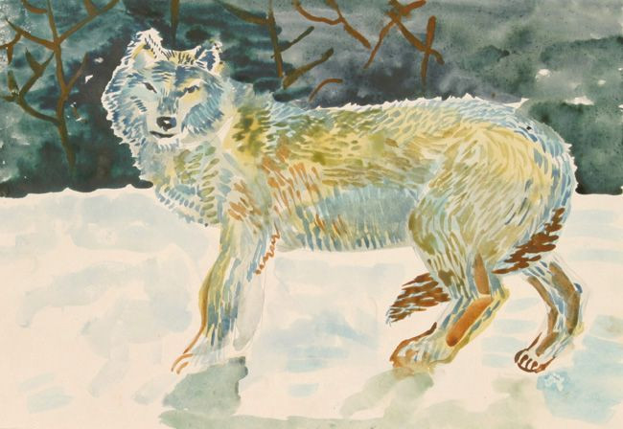
以下是国际儿童画比赛获奖作品：
从画里我们很难看到流畅的线条，逼真的形象。我们能看到的只是孩子们随心所欲的表达。

Slide 11
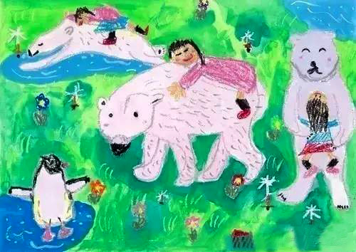
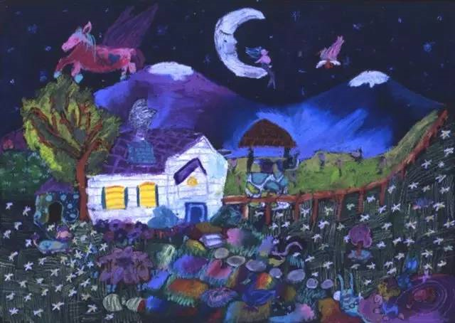

Slide 12
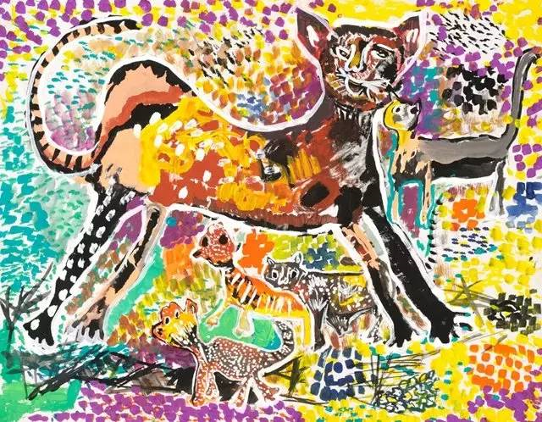
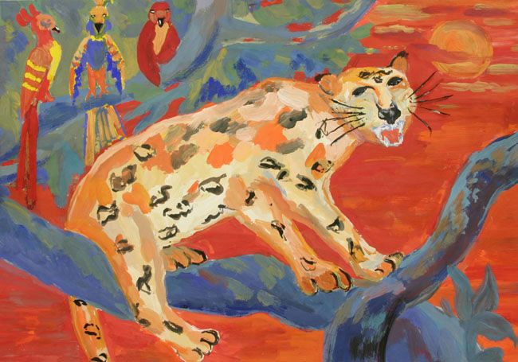

Slide 13
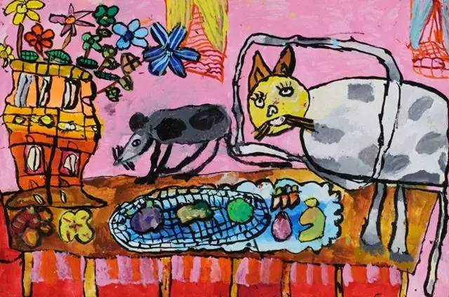
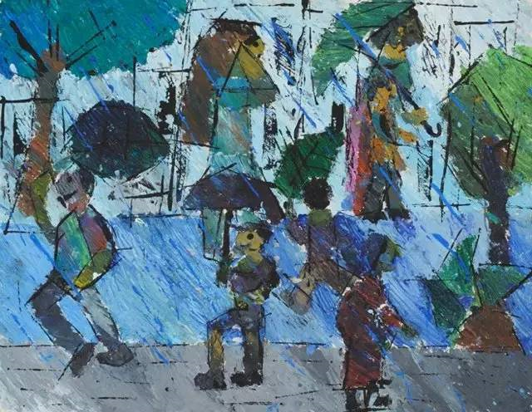

Slide 14
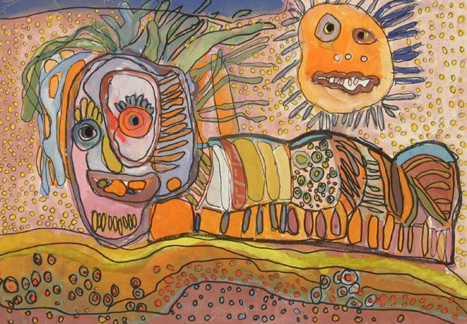
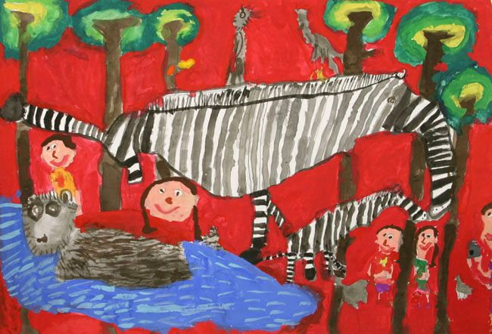

Slide 15
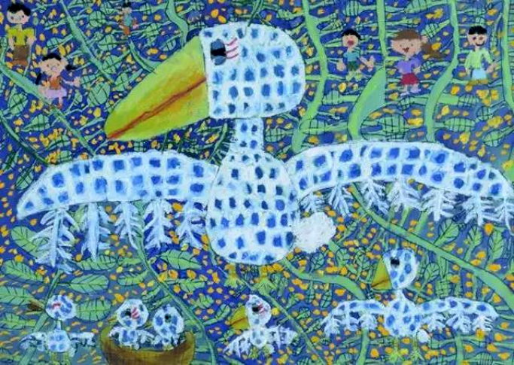
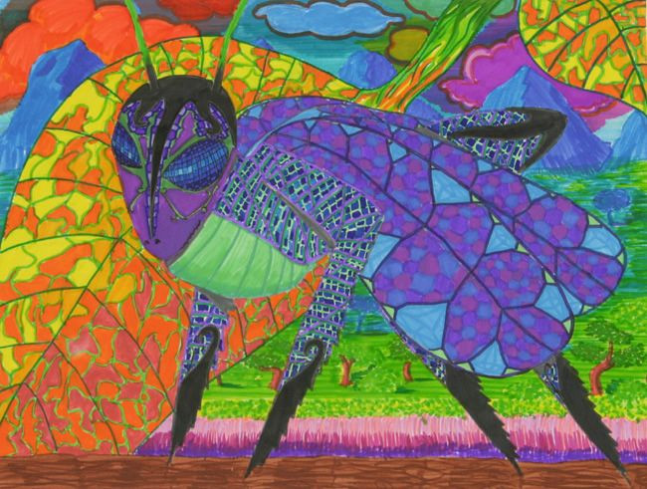

Slide 16
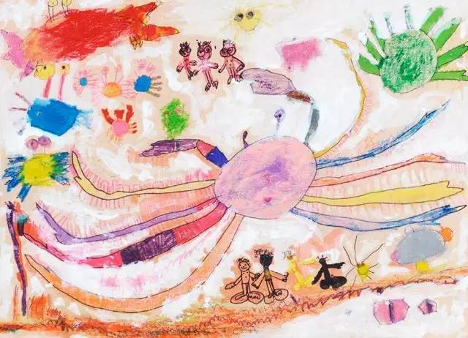
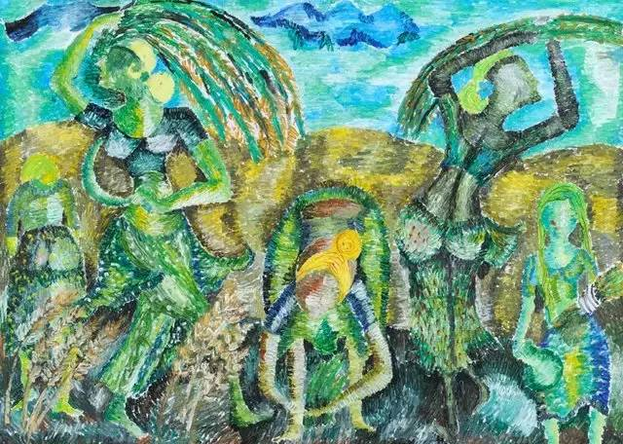
想读懂学生的内心世界？那得先读懂学生的画。小学生感知了外部世界，会产生表达的欲望，他看见什么都想“说”出来。但是因为年龄的限制，学生可能不擅长用语言来表达自己内心的感受。心理学家认为，孩子的绘画作品，反映了他们对世界的认识以及他们头脑中的所思所想。

Slide 17
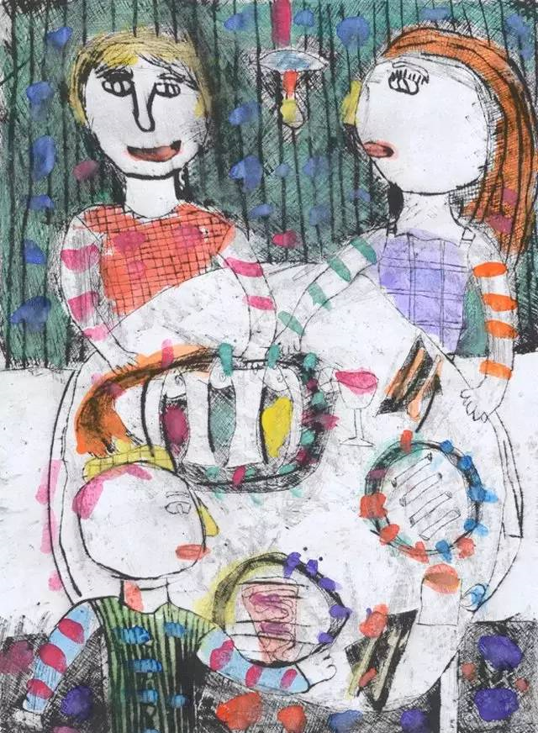
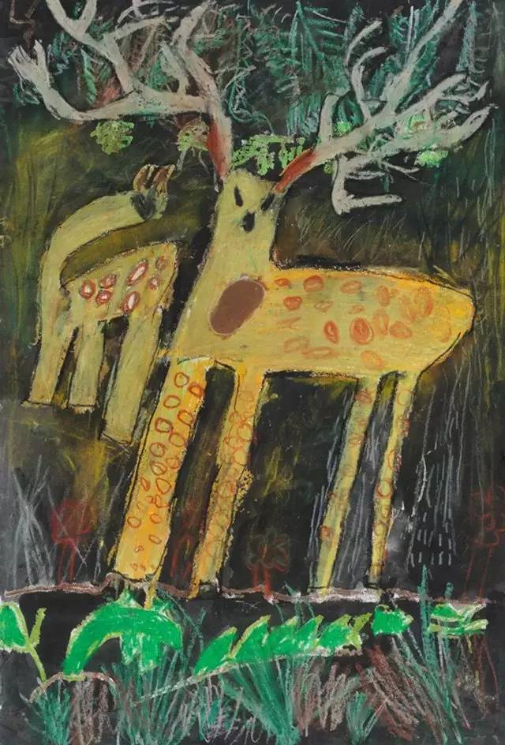

Slide 18
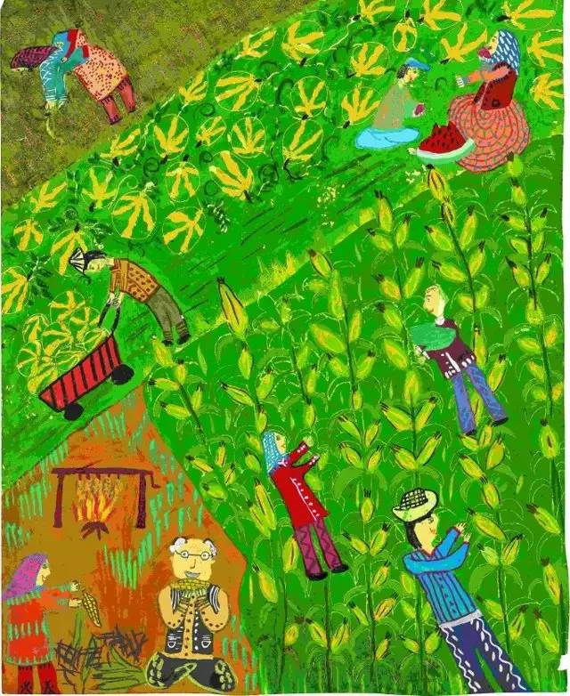
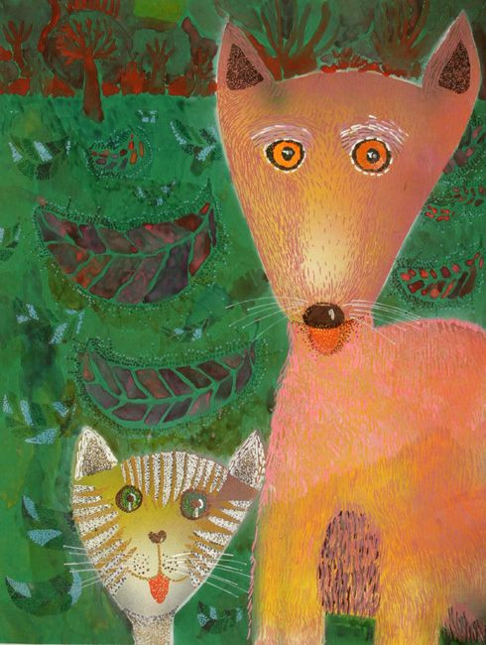

Slide 19
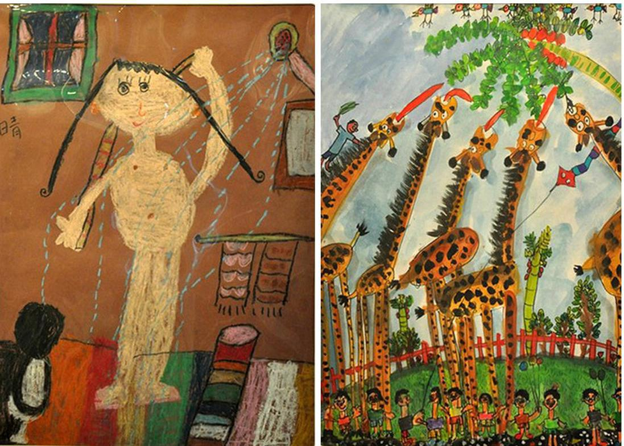
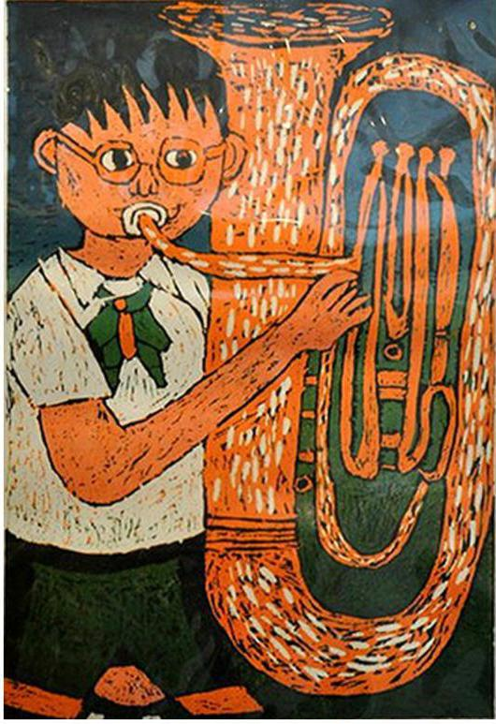
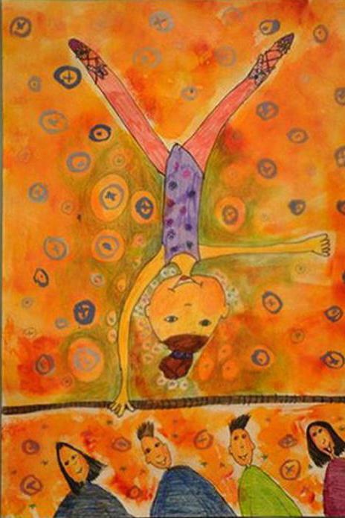
绘画是小学生的一种特殊“语言”，具有内在的逻辑和表现形式。线条、色彩、图形、人物、环境、布局，显示着孩子的性格、气质、认知水平、兴趣爱好、心理变化、当时的情绪特征等等。我们要学会倾听这种“语言”。

Slide 20
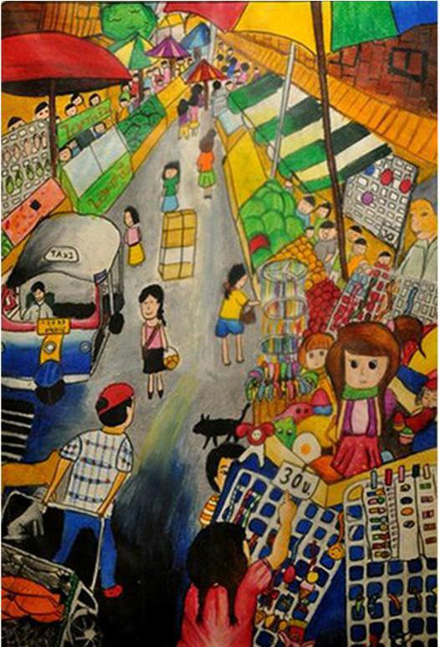
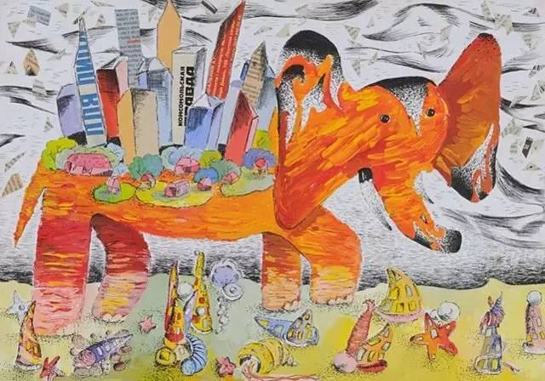
对于学生来说，画画是一种探索世界的方式，是表达感情、获得快乐的方式，能锻炼手眼协调能力，培养专注力、想象力、形象思维、空间思维能力。

Slide 21
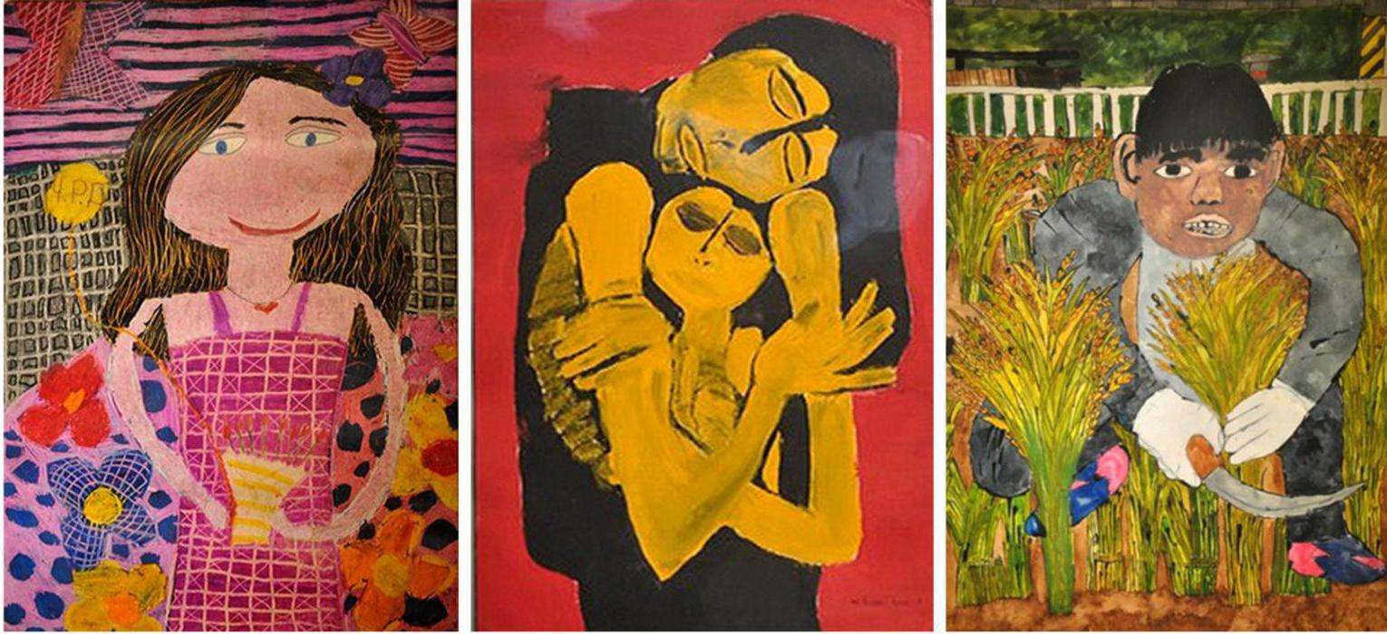

Slide 22
对小学生的错误教育方法
1、按照“成人画”的尺度苛求“儿童画”，总以透视和形体来衡量，使得学生无所适从，画兴日衰，束缚其自有的丰富想像力。
2、学生画画，老师督战，结果是：大人动口，学生动手。
3、教师示范要求学生模仿，拿某些名家的作品，让学生模仿。
4、未经同意擅自处理学生喜爱的作品;如果你不幸选择了“是”，那么你在对待孩子绘画方面真的应该“补课”了。
5、不懂得让其到大自然去感受。

Slide 23
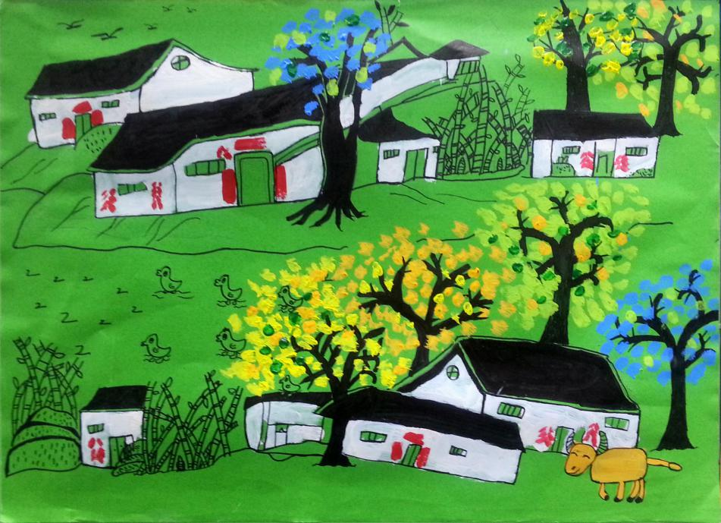
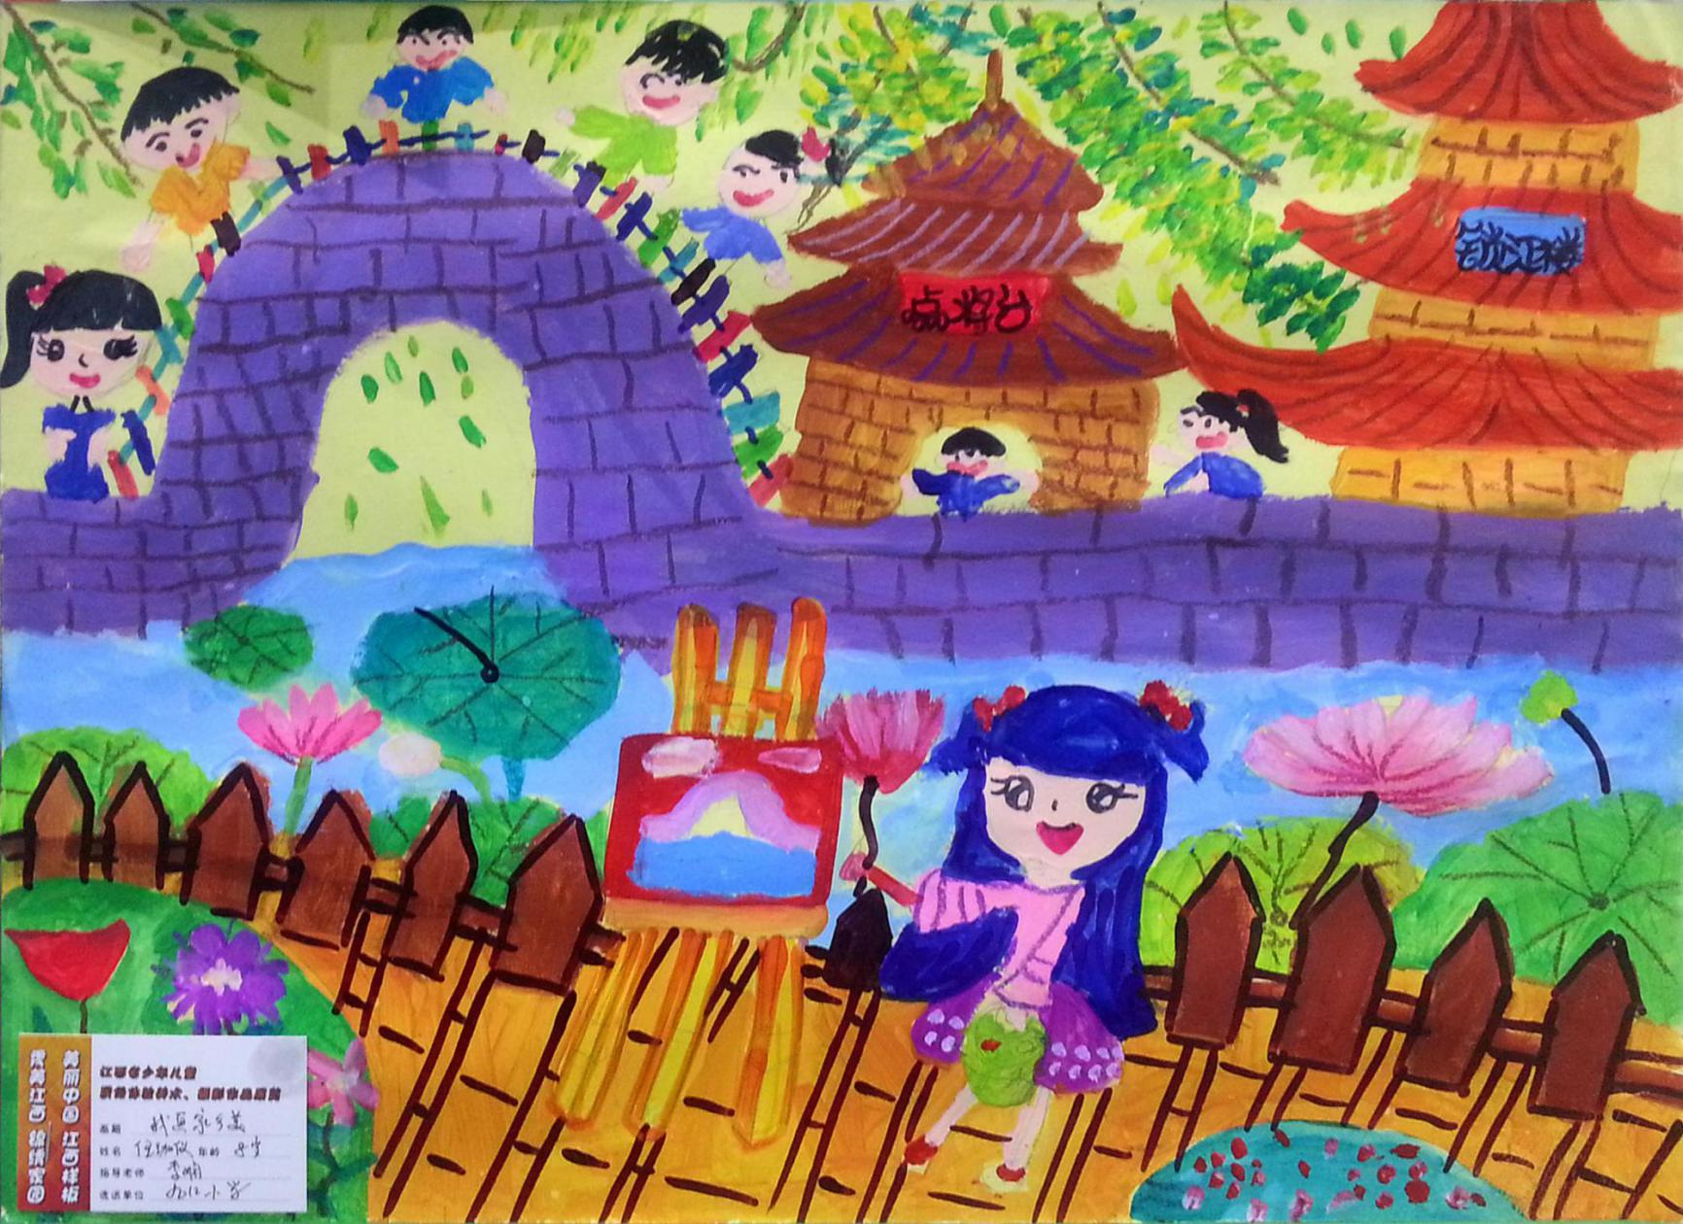
一、“听”学生的画
首先要撇开“画的像”的错误观念。所以，我们看学生的画时，并不是看他画得像不像，而是要“听”他画中所表达的东西，并去理解、关心、尊重他所诉说的内容。

Slide 24
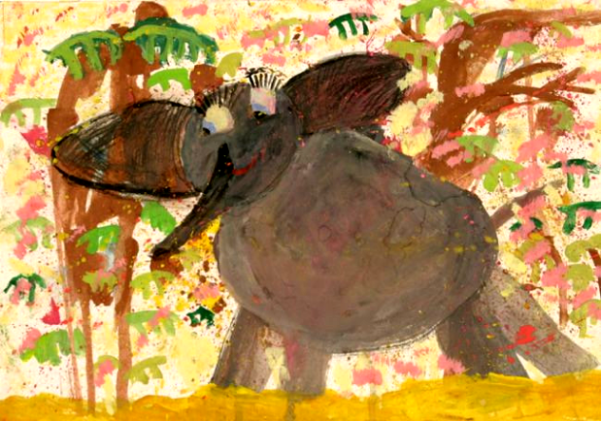
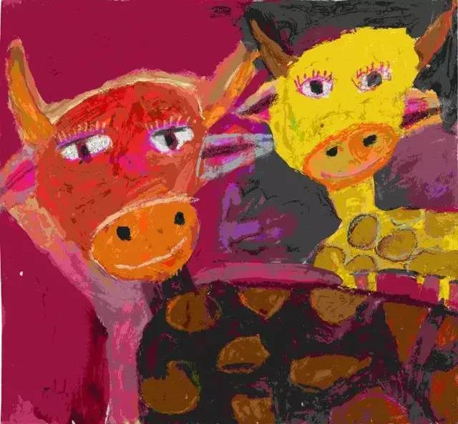
二、以言语引导学生画画
当学生想要画一件事物，却不知如何表现时，用“言语”来启发他做画。
例如学生想画“大象”，可先和他一起讨论大象的特征，若能辅以图片或书籍，加深印象，甚至到动物园观看，都能加强学生对画作内容的表现欲望。

Slide 25
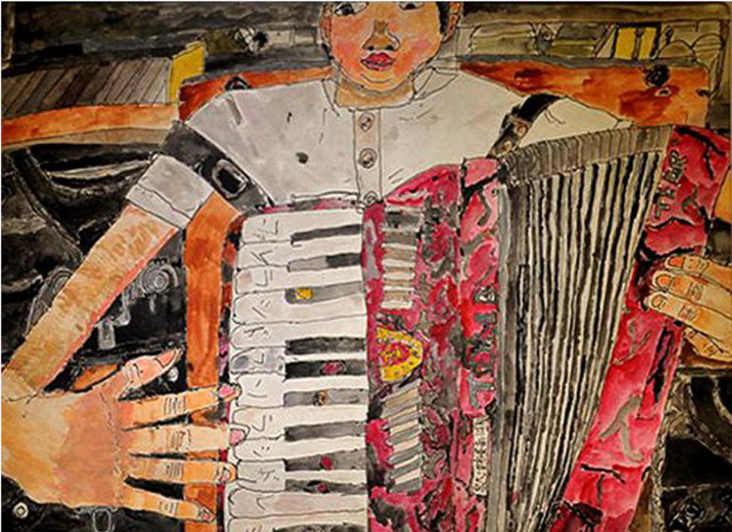
三、丰富学生的生活经验
学生要透过亲身的体验，才能描绘出生动、真挚、充满情感的作品，不会老是画一些内容空洞、缺乏变化、让人纳闷的画了。这样的作品，即使在技术上还不成熟，也能打动看画人的心，学生更能在绘画过程中得到满足。

Slide 26
如何有效辅导学生画画 切记：“儿童不是成人的缩型”！
小学生有着与成人迥然不同认识世界的模式和框架。他们往往将多角度多距离多视点的观察结合起来，因此他们的透视是散点透视。这时期的画也不满足于直观的表现，而往往将以大观小的微观表现与以小观大的宏观表达结合起来。

Slide 27
如何有效辅导学生画画 切记：“儿童不是成人的缩型”！
这个时期的学生画不习惯于局限特定时空的三维表现，而习惯于二维平面表现。这样画画，是出自于近乎游戏般的冲动，并不是在一种理性的指导下进行，如果这些东西得不到保护反而遭到压制的话，他们的这种艺术创造能力会很快萎缩。

Slide 28
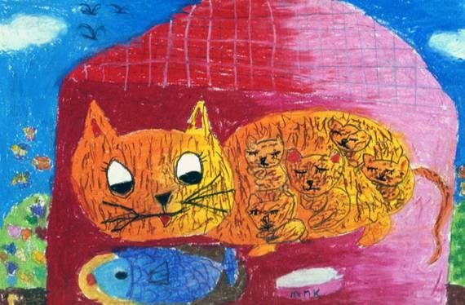
如何有效辅导学生画画 切记：“儿童不是成人的缩型”！
我们应该理解学生的不同和不完美，正是因为有这些不同，才造就了孩子的天真、单纯、创造力、独一无二。
当学生完成作品的时候给予适当的赞美，便能给予他们很强的成就感促使他继续进行下去，引导的重点在于吸引学生注意力。
让学生有权选择喜欢干的事情。

Slide 29
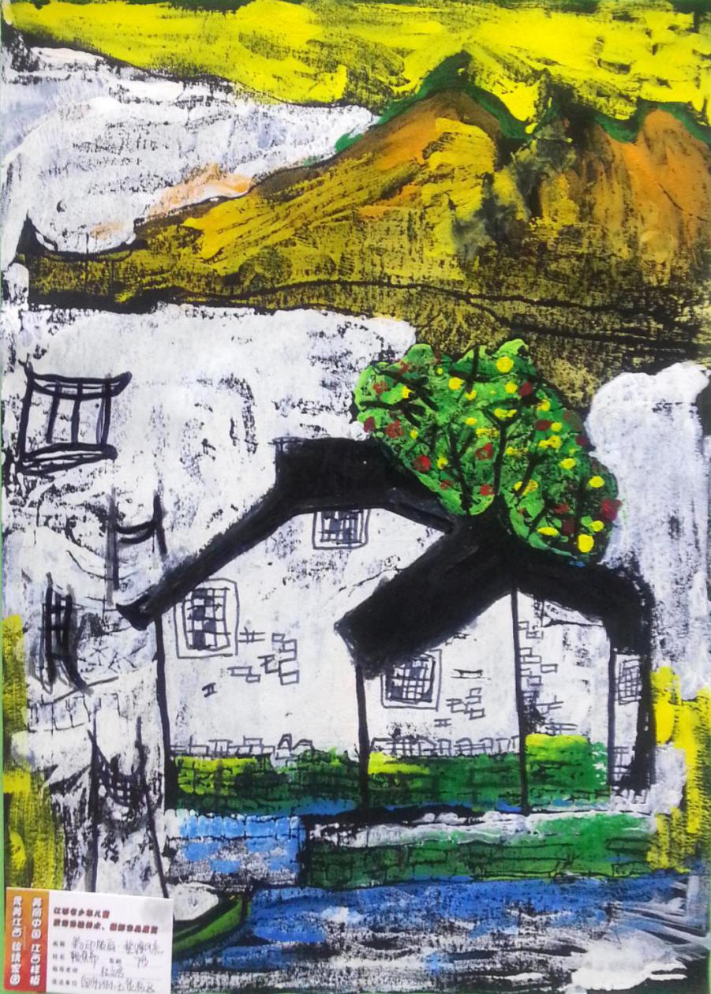
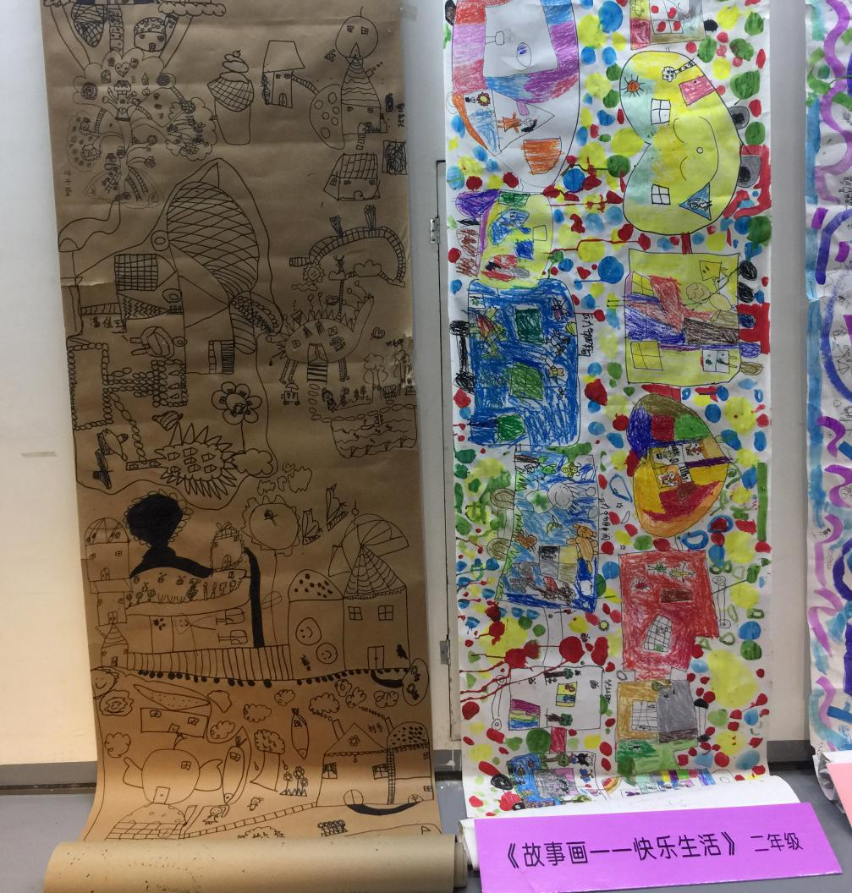

Slide 35
小学组
电脑绘画

Slide 37
自信和自由在绘画中的重要性
美术中最重要的不是“像”。作为老师，要努力控制自己对“像”的认识，不管是有意的还是无意的。不应打扰学生的观察和思考，让他们培育出最基本的美术素质——自信和自由。

Slide 38
自信和自由在绘画中的重要性
很多老师认为自己不会画画，甚至不懂美术，寻找其根本原因，和他们学习专业有关，当老师说学生的画不对，画的不像或者不好，这意味着对学生的一切美术素质加以否定，其原因可能仅仅是你的标准不一样。学生喜欢取悦于老师，他们不得不放弃原来的感觉、想法、理解甚至眼睛，因为他们认为自己的一切都很不好。如果他们不能完成成人标准的美术，他们只好放弃自己的想法。

Slide 39
自信和自由在绘画中的重要性
老师们要俯下身来倾听孩子的心声，了解他们的内心世界，充分肯定孩子的成绩，始终以欣赏的目光注视着孩子，用积极的态度激励孩子，诱发他们的创新意识，让学生能够热爱生活，发现生活中的美，创造生活中的美。

Slide 42
学生经常画相同的形象怎么办?
学生经常画相同的形象，说明他已经熟练地掌握了这些形象的画法，画相同的形象有一定的习惯性，这些形象画起来比较顺利，容易从中体会到一定的绘画快感。有些学生画相同的形象始终没有变化，时间长了容易形成一定的概念或模式，这样会影响绘画水平的提高。

Slide 43
学生经常画相同的形象怎么办?
对于这样的学生，首先应该提示他们真的去观察他们经常画的那些形象，从中不断的有新的发现。再把发现的东西在熟悉的形象上表现出来。鼓励他们去发现其它的形象，并大胆尝试把它们画出来。比如：有些学生经常画那种三角房顶、田字格形窗子的小平房，那么可以提示观察一下现代街道上的美丽的建筑，再观察街道上的车、人、树、路灯、广告等等，逐渐增多绘画的形象。

Slide 44
学生经常画相同的形象怎么办?
有些学生是因为特别喜欢某些形象或某一方面的内容。比如：美人、动物、战争等等。但是具体的形象的动作、服饰、样式还有些变化。熟能生巧，巧能生变，这样不一定是不好。这些学生绘画的内容有一定的局限。可以在日常生活、学习中扩大知识面，扩大兴趣范围。感兴趣的事物多了，有意识观察了解的就多，这样就容易在绘画过程中表现出来，作品的内容会逐渐丰富起来。

Slide 48
辅导要点：
1）引导孩子观察细节与整体的关系。
2）通过引导培养孩子的想象能力和创造能力。
3）通过画绘画日记，培养孩子的形象表达能力。
4）让孩子轻松大胆地用自己的方法绘画作品。
5）重视孩子的主观意识，不要强调事物的逼真性。
关键：培养学生的观察能力、想象能力、创造能力和形象记忆能力。

Slide 49
初中组
电脑绘画

Slide 58
×

Slide 59
电脑绘画作品形态界定
运用各类绘画软件或图形、图像处理软件制作完成的作品。可以是主题性单幅画或表达同一主题的组画、连环画（建议不超过五幅）。
创作的视觉形象可以是二维的或三维的，可以选择写实、变形或抽象的表达方式。
表现形式可以是运用鼠标或数字笔模拟手绘效果，即用一定的数字技术处理手法，用电脑来模拟手绘效果；也可以是根据主题，利用数字化图形、图像处理工具对图像素材的再加工。

Slide 65
问 题：雷同 说教 抄袭 脏话

Slide 66
评审组总结
小学组电脑绘画：
1. 整体水平高于初中电脑绘画水平；
2. 涌现出一大批“幸福指数”高的作品，体现了当下儿童观察世界和表现世界的创新能力；
3. 相当多作品主题是“农村、过节”题材单一思维陈旧；
4. 环保题材主要集中在“砍树”、“水污染”等题材；
5. 科幻体材局限在“未来城市、交通”，有幻想无科学逻辑；
6. 运用水墨画技巧题材集中在“松、竹、梅、山水”缺乏题材的创新。
初中组电脑绘画：
1． 对活动指南明显学习不够，送交作品出现大量的公益广告作品；
2． 抄袭作品较多。

Slide 67
雷 同

Slide 68
说 教

Slide 69
抄 袭

Slide 70
抄 袭

Slide 71
抄 袭

Slide 72
抄 袭

Slide 73
抄 袭

Slide 74
抄 袭

Slide 75
抄 袭

Slide 76
滤 镜

Slide 77
滤 镜

Slide 78
代 笔

Slide 79
风格相近

Slide 80
建 议
1.从生活中发现故事，你若想故事，就不会有生动故事；
2.从日常生活中去寻找题材，能感动你、好玩、好看就行；
3.故事生动，配合电脑技术的训练，画面就会生动；
4.不违反道德、国家政策、常识性错误。

Slide 81
谢 谢！

